Slide 1
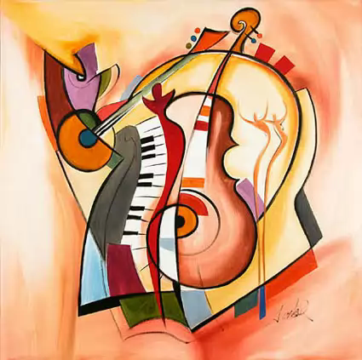
РЕАЛИЗМ
В
МУЗЫКЕ

Slide 2
Цель: знать характерные признаки данного музыкального стиля, знать представителей реализма в музыке

Slide 3
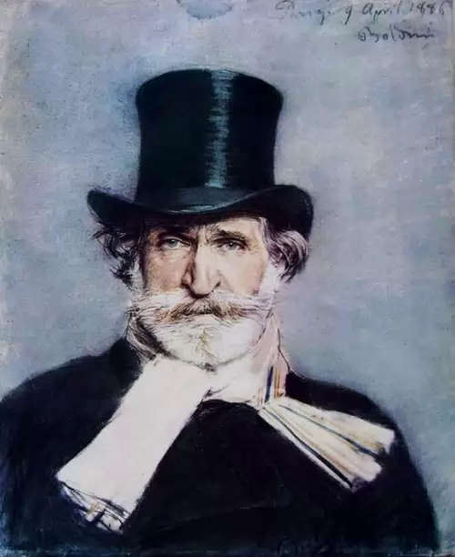
Джузеппе Верди.

Slide 4
Джузеппе Верди.
«РЕКВИЕМ»

Slide 5
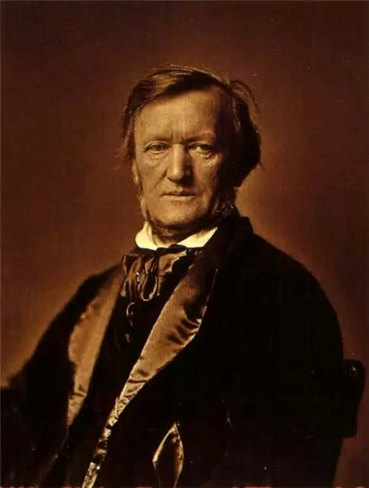
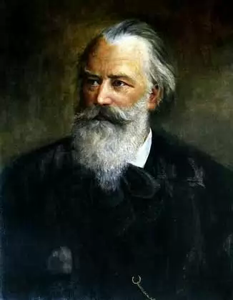
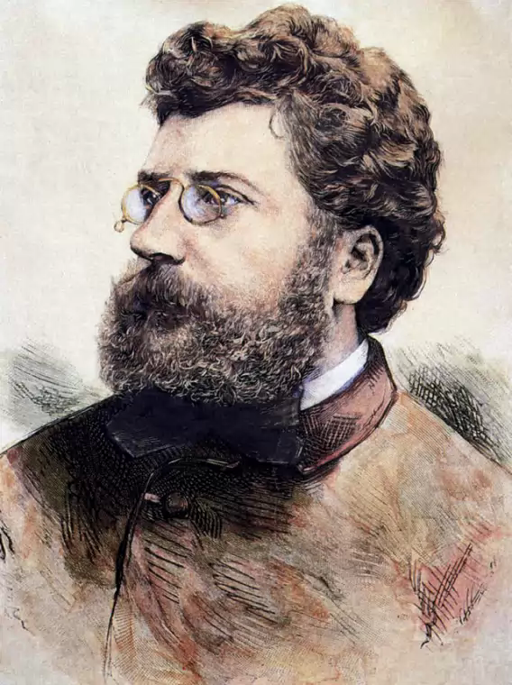
РИЧАРД ВАГНЕР
ЖОРЖ БИЗЕ
ИОГАННЕС БРАМС

Slide 6
БИЗЕ. СЮИТА ИЗ ОПЕРЫ « КАРМЕН»

Slide 7
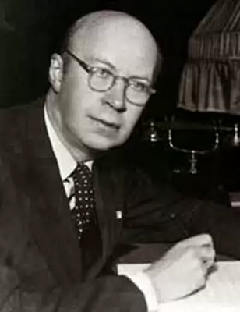
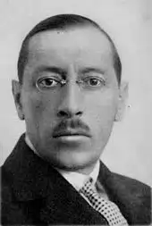
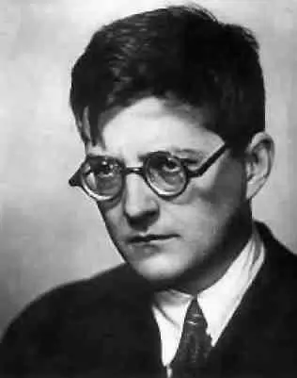
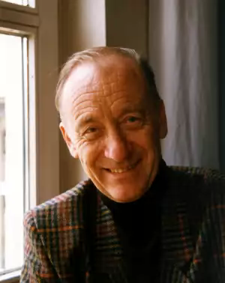
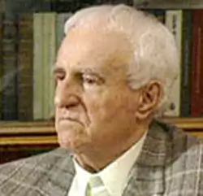
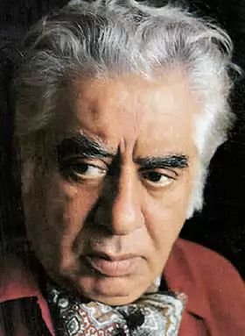
С ПРОКОФЬЕВ
И.СТРАВИНСКИЙ
Д. ШОСТАКОВИЧ
Р.ЩЕДРИН
Г.СВИРИДОВ
А.ХАЧАТУРЯН

Slide 8
ХАЧАТУРЯН. ВАЛЬС К ДРАМЕ ЛЕРМОНТОВА «МАСКАРАД»

Slide 9
Реализм в музыкальном искусстве находит отражение в правдивом и верном выражении человеческих чувств и мыслей через интонацию, мелодию, темп, ритм.

Slide 10
СПАСИБО ЗА ВНИМАНИЕ!

